Slide 1
Арт-методика «Восемь квадратов»
Куренкова Мария Ильинична,
педагог-психолог МАОУ СОШ № 15
им. Г.Е. Николаевой г. Томска

Slide 2
Арт-методика «Восемь квадратов»
Цель методики: прожить застрявшие эмоции, дать им выход безопасным способом.
Задачи:
перейти из состояния минус в состояние ноль;
снизить уровень тревоги по отношению к травмирующей ситуации;
расслабиться.

Slide 3
Ход процедуры
1. Подумайте и вспомните о реальном, неприятном, тяготящем чувстве (ситуации), которое хочется проработать (это может быть страх, тревога и т д).
2. Сформулируйте и запишите это чувство (или ситуацию) одним предложением.
3. Оцените это чувство по десятибалльной шкале (где 10 - наибольший дискомфорт для вас).
4. Затем берём лист а4, делим на 8 равных частей и нумеруем от 1 до 8
ВАЖНО!!! Обратите внимание, что под 4 идёт 5 (как на картинке сверху).
5. Теперь приступаем к последовательному заполнению квадратов (инструкция выполнения упражнения на картинке).

Slide 4
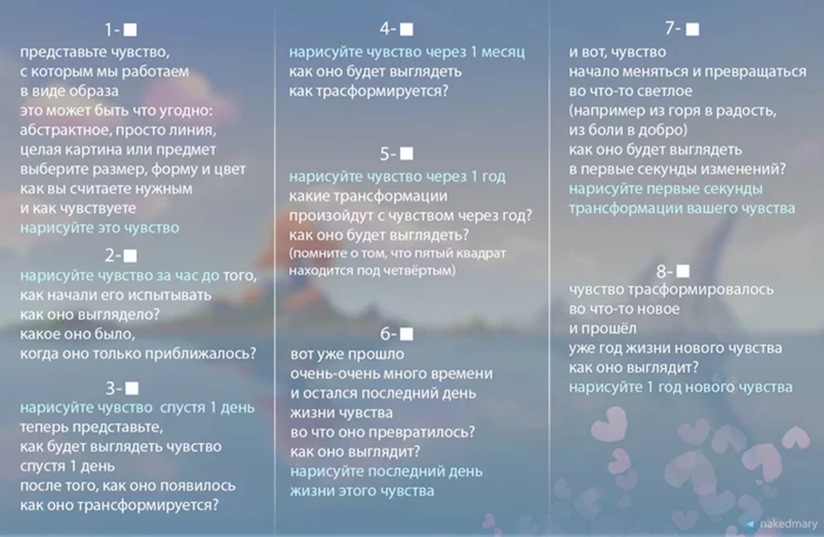

Slide 6
Ход процедуры
6. теперь снова оцените ваше чувство по десятибалльной шкале, на сколько оно для вас критично и дискомфортно? (обычно, после проделанной техники, дискомфорт от чувства снижается)
· после заполнения, вы можете посмотреть на рисунки и отследить, как проходит динамика и какие изменения получаются;
· посмотреть на процесс взращивания вашего нового, более позитивного чувства;
· если вы чувствуете, что какой-то дискомфорт ещё остался, технику можно повторить через некоторое время и вообще пользоваться ей по необходимости.

Slide 7
Вопросы:
Рисование в каком квадрате вызвали более яркие чувства?
Как изменялись ваши чувства в процессе работы?
Что важного о своей жизни и ситуации вы узнали сейчас?
Какие выводы вам удалось сделать в отношении ситуации?
Чему эта ситуация призвана вас научить?
Ключи (если ситуация такова):
10-9 проработать несколько раз(1-4 дней);
5-5 медитация, скрытые выгоды, нужна обида для чего-то.

Slide 8
Рефлексия
Важно обсудить духовный урок (квадрат 8), который или ради обретения которого на жизненном пути и стала возможной или была необходима эта ситуация. Следует отметить, что именно обретение внутренней силы, как результат принятия и осмысления драматичных событий, их встраивание в жизненный опыт является маркером ее преодоления. В групповом формате этап с обсуждением духовных уроков обретает иную глубину и смысл, ведь духовные уроки, извлеченные каждым участником группы при работе над техникой, имеют отношение к тому запросу, с которым пришел каждый.
Другими словами, будучи вовлеченным в групповой формат работы, важно внимательно вслушиваться в духовные уроки, вынесенные каждым участником, и соотносить с запросами, актуальными в собственной жизни.

Slide 9
СПАСИБО ЗА ВНИМАНИЕ !

